Slide 1
UNIX PROGRAMMING PROJECT #2
컴퓨터과학과 김동민

Slide 2
목차
프로젝트 개요
프로젝트 계획서 및 요구사항 명세서
DEMO

Slide 3

프로젝트 개요
팀명: 美소켓 (미디어소프트웨어 + 소켓 프로그래밍)
팀장: 김동민 (1인 프로젝트)

Slide 4
프로젝트 개요
주제: 소켓을 이용하여 파일 및 텍스트를 통신한다.
개요: 소켓 프로그래밍을 이용하여 클라이언트와 서버가 파일, 텍스트를 주고받는다. 프로그램의 실행 시간과 실행 로그는 로그파일에 저장된다.

Slide 5
프로젝트 개요
기능
1. 소켓을 이용한 서버와 클라이언트 간의 텍스트 송수신
2. 소켓을 이용한 서버와 클라이언트 간의 파일 송수신
3. 프로세스 시스템 콜을 이용한 클라이언트 파일 수신 확인
4. 프로그램 실행 시간과 실행 로그를 파일에 로깅
5. 명령어를 통해 프로그램 종료

Slide 6
프로젝트 계획서 및 요구사항 명세서
1. 주요일정
단계 | 일정 | 산출물 및 일정내용
주제 선정 및 설계 | 2019.11.26~2019.11.26 | 주제 선정
구현 및 개발 | 2019.11.27~2019.12.01 | C source file, 실행파일 및 텍스트 파일
산출물 및 발표자료 준비 | 2019.12.02~2019.12.08 | 프로젝트 보고서, 발표 PPT
발표 및 demo | 2019.12.09 | 발표 및 demo
2. 역할 및 책임
팀원 | 역할 | 책임
김동민 | PM | 주제 선정, 구현 및 개발, 산출물 작성, 발표 및 demo
3. 도구
도구 | 설명
Oracle VM Virtual Box (Ubuntu) | 컴퓨팅 환경을 S/W로 구현한 것으로써 컴퓨터를 에뮬레이션하는 S/W이다. 가상 머신 상에서 운영 체제나 응용 프로그램을 설치 및 실행할 수 있다
Microsoft PowerPoint, Word | 각종 문서들을 작성하기 위한 도구로써 가독성을 높이고 효율적으로 작업할 수 있게 해주는 도구이다. 프로젝트 보고서, 발표 PPT 등에 이용하였다.

Slide 7
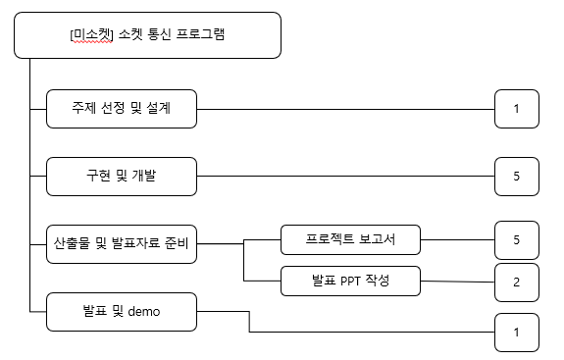
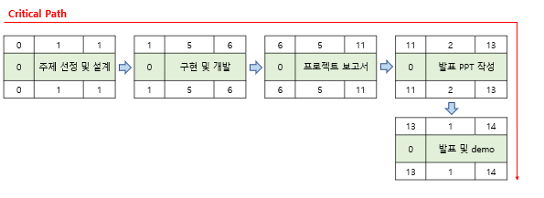
프로젝트 계획서 및 요구사항 명세서
1. WBS
2. Pert Chart

Slide 8
프로젝트 계획서 및 요구사항 명세서
1. 기능 요구사항
구분 | 상세
텍스트 송수신 | 소켓을 생성하여 클라이언트와 서버 간의 통신으로 터미널에 입력하는 텍스트를 송수신한다
파일 송수신 | 소켓을 생성하여 클라이언트와 서버 간의 통신으로 ‘d’ 명령을 통해 파일(.txt , C source 파일 등등)을 송수신한다
파일 수신확인 | 프로세스 시스템 콜을 이용하여 클라이언트 측에서 파일 수신 전 후로 파일의 수신 여부를 확인한다
실행 로그 | 프로그램 실행 시간과 로그를 클라이언트와 서버에 각각 따로 로그 파일(log.txt)에 저장한다
프로그램 종료 | ‘:quit’ 명령을 입력하여 프로그램을 종료 시킨다.
2. 비기능 요구사항
요구항목 | 설명
신뢰성 | 오류 없이 정확한 정보를 계속해서 제공할 수 있어야 한다. 프로그램 실행 도중 오류가 발생한다면 오류의 정보에 대한 메시지를 출력해야 한다.
응답 시간 | 사용자가 요청한 데이터에 대하여 짧은 응답시간을 보장한다.

Slide 9

DEMO
DEMO
Notes:
텍스트 전송 및 실행 로그
1. 서버를 실행
2. 클라이언트를 로컬 IP로 실행한다.
3. 클라이언트가 접속되면 서버 측에는 위와 같은 커넥션 정보가 뜬다.
4. 클라이언트에서 메시지를 입력한다.
5. 서버 측에서는 클라이언트가 보낸 텍스트를 수신한다.
6. 서버 측에 생긴 log.txt 를 cat으로 열어보면 실행 로그가 남아있다.
7. 클라이언트 측에 생긴 log.txt 를 cat으로 열어보면 실행 로그가 남아있다.
파일 전송 및 실행 로그
1. 서버 측에 위와 같은 내용의 unix.txt 를 만들었다.
2. 서버와 클라이언트를 연결하여 클라이언트 측에서 메시지 입력 터미널에 ‘d’ 명령어를 입력한다.
3. 프로세스 시스템콜에 의하여 현재 클라이언트 측에 저장 되어있는 파일들이 출력되고 File name to download: 메시지가 뜬다.
4. Unix.txt를 입력하면 서버로부터 수신될 unix.txt 파일이 클라이언트 측에서 저장될 경로를 출력하고 서버에 unix.txt 파일이 존재하면 성공적으로 다운로드를 했다는 Download Completed!!! 메시지가 출력된다.
5. 프로세스 시스템콜에 의하여 서버로부터 수신된 unix.txt 파일을 포함하여 현재 클라이언트 측에 저장 되어있는 파일들이 출력된다.
6. 서버 측에서도 클라이언트로 전송된 파일의 기존 경로와 파일이 성공적으로 전송되었다는 메시지가 출력된다.
7. 클라이언트로 전송된 파일을 cat으로 출력
8. 파일 전송 로그도 log.txt에 정상적으로 입력된다.
9. Unix.c (C source file) 파일도 정상적으로 송수신된다.
10. Log.txt에 로그가 정상적으로 작성되었음을 알 수 있다.
프로그램 종료
1. 클라이언트 측에서 ‘:quit’ 명령어를 입력한다.
2. 서버 측에서 Termination due to client’s request 메시지를 출력하고 프로그램이 종료된다.
3. 마찬가지로 로그가 정상적으로 작성된다.

Slide 10

Q&A

